Slide 1
Этика
исследователей
образования
Закир Джумакулов,
Алима Ибрашева, Елдос Нурланов, Высшая школа образования Назарбаев Университета
17.02.2021 г.

Slide 2
Актуальность внедрения в РК стандартов этического регулирования исследований
Эмпирические исследования
(Empirical, Primary research)
VS
Исследования за столом
(Desk research)
этические аспекты рецензирования в международных журналах
(Этика публикации. Н-р, Elsevier: конфликт интересов, ранее неопубликованная работа, инклюзивный язык, вклад авторов, роль спонсора)
https://www.elsevier.com/journals/educational-research-review/1747-938x/guide-for-authors#txt5000

Slide 3
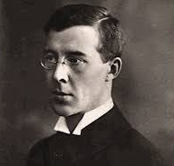
Введение
Питирим Сорокин (1889-1968)
российско-американский социолог, основатель социологического факультета Гарвардского университета
“Современное состояние России” (1922)
убыль населения советских республик за годы революции на 21 млн.
“бесплодные” браки, рост смертности
погибли “наиболее здоровые биологически, трудоспособные энергетически, более волевые, одаренные, морально и умственно развитые психологически”.
“роль войны и революции чревата трагическими последствиями. Она неэффективна. Она не заметна с первого взгляда, но в действительности она имеет роковой характер и проявляется лишь в ряде будущих поколений”
“Народы, мало воюющие или долго живущие в мире, обнаруживают удивительную силу роста и расцвета”
https://pitirim.org/index.php/publications-pitirim-sorokin/from-pitirm-sorokin/161-current-state-of-russia

Slide 4
2. История возникновения этики исследований
с людьми

Slide 5
История появления этики исследований
1906 г. - Создание Управления по контролю продовольствия и лекарств США
1962 г. - Талидомидовая трагедия 1964 – Хельсинкская декларация
1996 г. -Разработка правил надлежащей клинической практики
1939–1945 гг. - Эксперименты нацистов на людях
1932 г. -Начало исследования Таскиги
1976 г. - Доклад Бельмонта (США)
1947 г. - Нюрнбергский кодекс
1991 г. - Принятие “Общих правил” США
1900 1910 1920 1930 1940 1950 1960 1970 1980 1990 2000
Формирование независимых комиссий по этике исследований
http://www.rcjournal.com/contents/10.08/10.08.1325.pdf
https://slideplayer.com/slide/9679256/

Slide 6
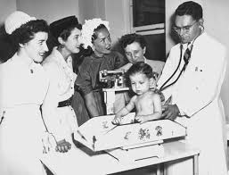
Наиболее известные неэтичные исследования
1932-1972 гг. Исследование сифилиса в г. Таскиги
Эксперименты Стэнли Милграма
1944-1980 гг. Тайные исследования Правительства США о воздействии радиации на человека.
1956-1980 гг. Экспериментальное изучение гепатита на психически больных детях
1950-1963 гг. Проведение ЦРУ исследования контроля над сознанием с использованием ЛСД*
*https://www.niehs.nih.gov/research/resources/bioethics/timeline/index.cfm
https://www.youtube.com/watch?v=MkwbNb4YvzA

Slide 7
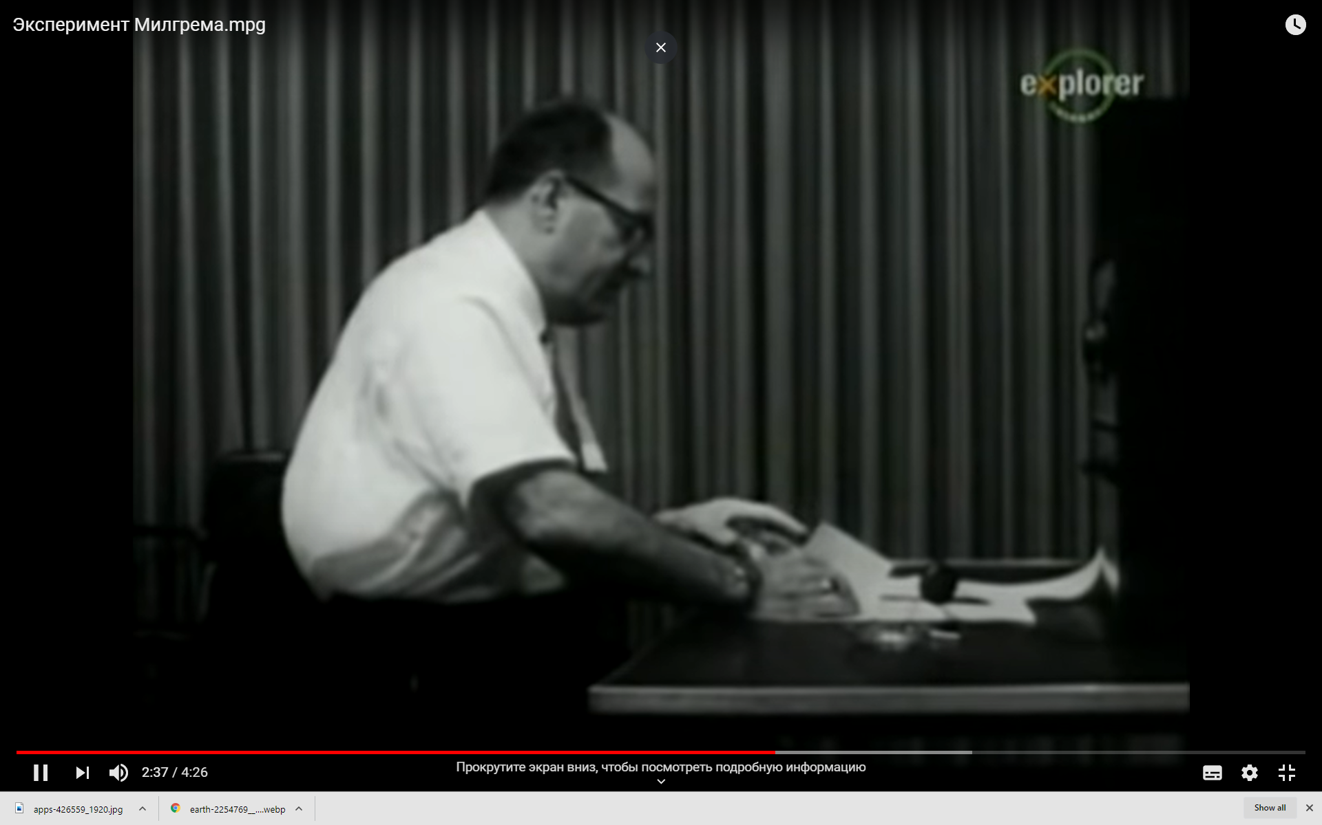
Эксперимент Милгрема.mpg

Slide 8
Международные нормы исследовательской этики
Нюрнбергский
кодекс, 1947
Хельсинкская декларация, 1964
Отчет
Бельмонта, 1976
добровольное согласие
благо общества
недопустимость необоснованных страданий, риска общечеловеческими ценностями
квалификация исследователя
возможность отказа испытуемого
прекращение исследования при большом риске
приоритет благополучия субъекта
письменное информированное согласие
конфликт интересов
общее благо как цель исследования
независимый институциональный орган по этике исследований
концепция минимального риска
добровольное информированное согласие без принуждения
уязвимые группы
этические правила и руководящие принципы

Slide 9
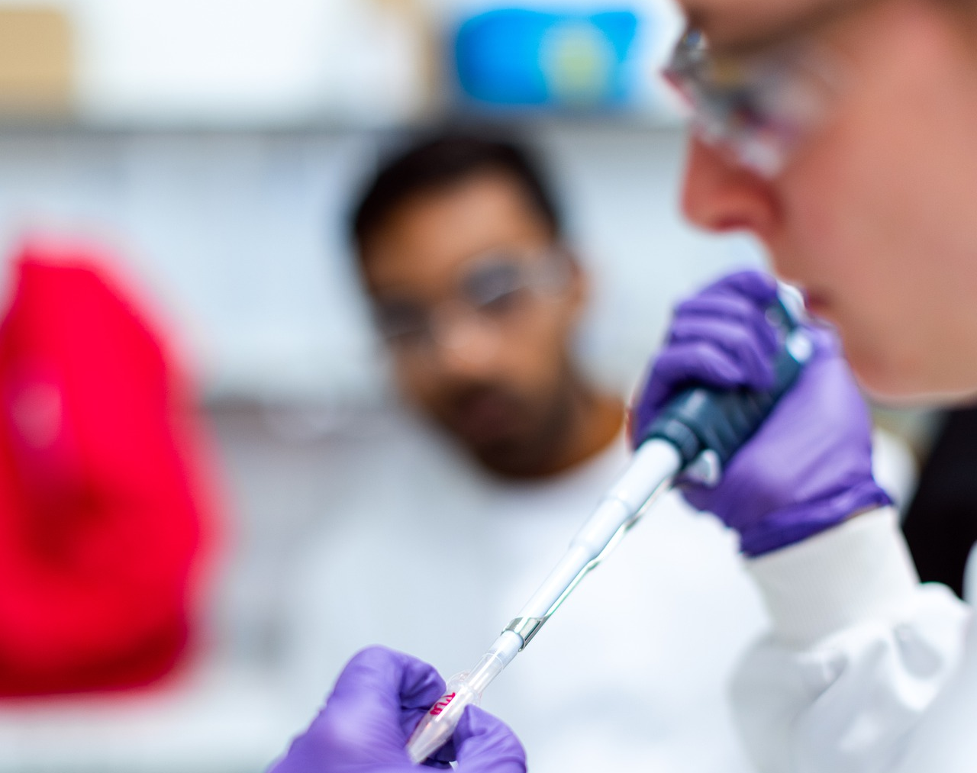
Из истории внедрения биомедицинской этики в Казахстане
Приказ министра здравоохранения РК «Об утверждении Инструкции по проведению клинических исследований и (или) испытаний фармакологических и лекарственных средств в Республике Казахстан» от 14 февраля 2005 г. № 53.
Государственный стандарт РК. Надлежащая клиническая практика. Основные положения СТ РК 1616-2006.
Кодекс РК “О здоровье народа и системе здравоохранения” от 18 сентября 2009 года № 193-IV.
Руководство по прохождению этической экспертизы научно-исследовательской работы «Локальная этическая комиссия: роль, полномочия и процедуры»/КазНМУ им. С.Д.Асфендиярова – Алматы, 2014. С 7-8

Slide 10
3. Обязанности исследователя образования и Этический кодекс KERA

Slide 11
Қожа Ахмет Яссауи
Әлкей Марғұлан
أدب
“Әділ сөйлеп, адал жүр”
“Нағыз ғалым әрбір айтылған сөзге сын көзімен қарап, өзіне қарауыл қойып отырады. Өйткені ғылым тазалықты, шындықты, жүйелі ашық ойды жақсы көреді.”
http://www.rusnauka.com/43_DWS_2015/Istoria/4_203162.doc.htm
http://madeniportal.kz/author/1390

Slide 12
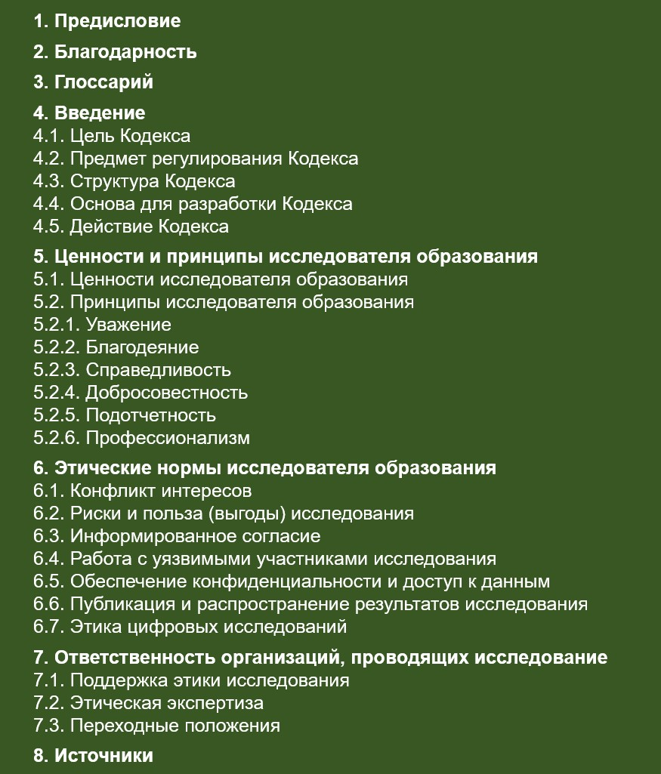
8 глав
≥10 НПА
≥20 терминов
≥20 образцов
Этический кодекс
исследователей образования
Казахстана
10 параграфов, порядка 100 норм
Привязка к требованиям законодательства РК
Понятийный аппарат Кодекса
с определениями
Изученные и использованные иные этические документы

Slide 13
Исследования с участием людей -
предмет этического регулирования
“Исследование” – процесс систематического изучения, состоящий из разработки, тестирования и оценки, который проектируется для выработки или пополнения обобщенных знаний об образовании.
“Люди” как участники исследования или испытуемые, о которых исследователь образования получает данные:
путем воздействия на них или взаимодействия с ними, либо
через личную идентифицирующую их информацию

Slide 14
Ключевые участники исследования
Исследователи образования – научные и научно-педагогические работники, иные педагоги всех уровней образования , студенты и докторанты, планирующие и реализующие исследовательские проекты в области образования.
Организации, проводящие исследования – дошкольные организации, школы, колледжи, вузы, научные, аналитические, консалтинговые и иные организации, в которых или под эгидой которых проводятся исследования в области образования.
Комитет по институциональной этике исследований – это административный орган организации, призванный защищать права, благополучие и конфиденциальность людей, привлекаемых для участия в исследованиях, проводимых под эгидой этой организации.

Slide 15
Конфликт интересов
Риски и польза
Информ. согласие
Работа с уязвимыми участниками
Конфиденциальность и доступ к данным
Публикация и распространение
Этика цифровых исследований
Планирование исследования согласно регламенту (соблюдение требований Комитета по этике иссл.)
Получение информированного согласия у участников исследования при их привлечении и отборе
Защита конфиденциальности в ходе исследования
Этичное управление данными в ходе исследования и распространении результатов
Поддержка этики исследования (ответственное управление исследовательской деятельностью)
Этическая экспертиза (четко налаженные процедуры этической экспертизы внутри организации)
Обязанности
организации, проводящие исследования
исследователи
Уважение • Благодеяние • Справедливость • Добросовестность • Подотчетность • Профессионализм
Принципы
“Не навреди” • Уважение автономности • Соблюдение права человека на неприкосновенность частной жизни и защиту персон. данных
Ценности

Slide 16
4. Этика публикаций (авторство)

Slide 17
Этика публикаций
список авторов интеллектуального продукта - лишь внесшие существенный вклад в его подготовку;
неприемлемо заключение любого рода соглашений, препятствующих справедливому признанию авторства;
присвоение себе авторства чужого интеллектуального продукта неприемлемо;
первый автор и последующий порядок авторов интеллектуального продукта определяется существенностью вклада
студент указывается первым автором в публикации, основанной на его работе
академический статус, должность, регалии или любой другой показатель трудового/исследовательского опыта - не основание для указания в качестве первого автора интеллектуального продукта;
несущественный вклад признается в разделе “Благодарность”;
гарантия представления на печать интеллектуального продукта впервые;
подача публикации лишь в одно издание
На основе Этического кодекса исследователей образования KERA, подготовленного к изданию

Slide 18
Этика цифровых исследований
Для получения права сбора и обработки персональных данных потенциальных участников, содержащихся в инфосистемах госорганов, должен получить на это согласие участников, которое предоставляется индивидуально через веб-портал “электронного правительства”
В случае, если мотивы автора не позволяют считать, что данные были специально опубликованы для публичного использования, могут передаваться третьим лицам и быть использованы в исследовательских целях, исследователь образования должен получить информированное согласие у автора. При этом исследователю следует помнить, что в качестве участника исследования рассматривается реальное физическое лицо, которому принадлежит домен/аккаунт, возможно с иным именем и аватаром.
Если автор веб-публикации (поста и иного материала) отозвал/удалил ее, то исследователь образования не должен использовать данные из этой публикации.В случае, если исследователь после сбора данных не может отследить отзыв/удаление, то ему следует использовать их с оговоркой о дате последнего обращения к ним (примеры - “данные были доступны общественности [дата]”, “данные представлены в публично опубликованной редакции от [дата]”) (BERA, 2018, p. 18).
Исследователь образования должен четко оценивать сложности обеспечения конфиденциальности данных, полученных в Интернет-пространстве, и предпринимать меры по их анонимизации, например, путем перефразирования цитат, собираемых при качественном цифровом исследовании.
На основе Этического кодекса исследователей образования KERA, подготовленного к изданию

Slide 19
5. Комитет по институциональной этике исследований

Slide 20
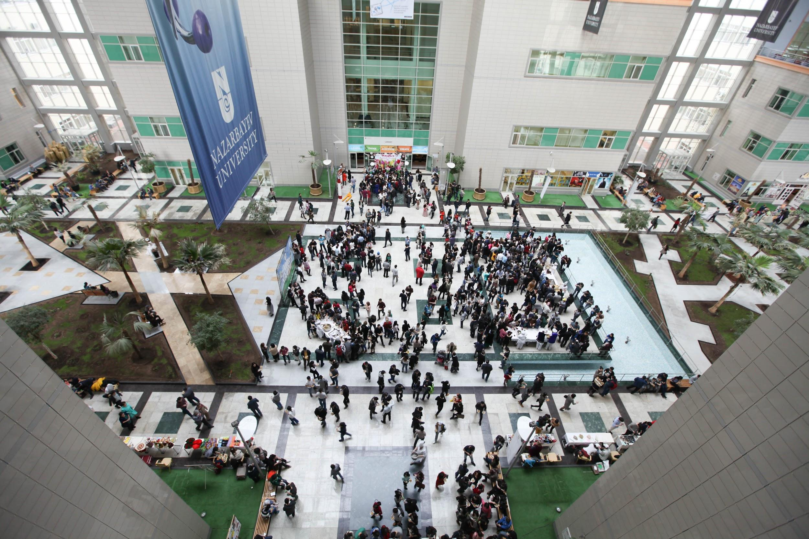
Комитет институциональной этики научных исследований Назарбаев Университета (с 2012 года)
Institutional Research Ethics Committee
Миссия - контроль соответствия исследовательской деятельности с участием людей ППС, сотрудников и студентов НУ международным стандартам исследовательской этики и установленным правилам и процедурам НУ.
https://nu.edu.kz/ru/nauka/ofis-provosta/komitet-institutsionalnoj-etiki-nauchnyh-issledovanij

Slide 21
Комитет
по этике
Отбор участников, методы отбора
Collaborative Institutional Training Institute (CITI),
Сертификат о прохождения курса по этике NUGSE
Забота/защита
участников
Гарантии для
уязвимых участников
Критерии Комитета по этике для рассмотрения
и одобрения исследования
Информированное
согласие
Вопросы
сообщества
Конфиденциальность
Квалификация исследователей
Научность плана и проведения исследования
https://www.citiprogram.org/verify/?ke0242f3b-0e2b-40c0-ae28-6546a647e716-18080991

Slide 22
Виды исследований
Требует одобрение КИЭНИ
Опрос
Исследование в котором человек является субъектом исследования
Не требует одобрения КИЭНИ
Исторический
Документ анализ
Вторичные данные

Slide 23
Партнерство и развитие
через исследовательский проект
Основная группа исследователей
NU GSE (8 чел.)
Партнерские группы исследователей
из 7 педуниверситетов (60 чел.)
Научный руководитель – проф. NU GSE Elaine Sharplin
Исследователи – профессоры и научные сотрудники NU GSE, KERA
Рабочие и обучающие семинары по исследованиям и этике
Совместный сбор и анализ данных
Обучение по исследованиям и этике
Сбор данных согласно своему контексту
Совместные публикации всех исследователей, внесших вклад, в казахстанских и международных журналах
Повышение исследовательского и инновационного потенциала ППС вузов

Slide 24
Групповая
работа
Работа над кейсами
Представьте себе, что Вы являетесь исследователем, учителем либо членом администрации школы и Вы сталкиваетесь с одной из следующих ситуаций.
В парах обсудите представленные этические вопросы (форма согласия, анонимность, конфиденциальность) и ваши предполагаемые действия.
o Какой этический вопрос возникает в этом случае?
o Какие будут ваши предполагаемые действия и почему?
o Каковы плюсы и минусы ваших действий?

Slide 25
Рақмет!
Назарыңызға
рақмет!
Закир Джумакулов
zakir.jumakulov@nu.edu.kz
Алима Ибрашева,
alima.ibrasheva@nu.edu.kz
Елдос Нурланов,
yeldos.nurlanov@nu.edu.kz

